Slide 1
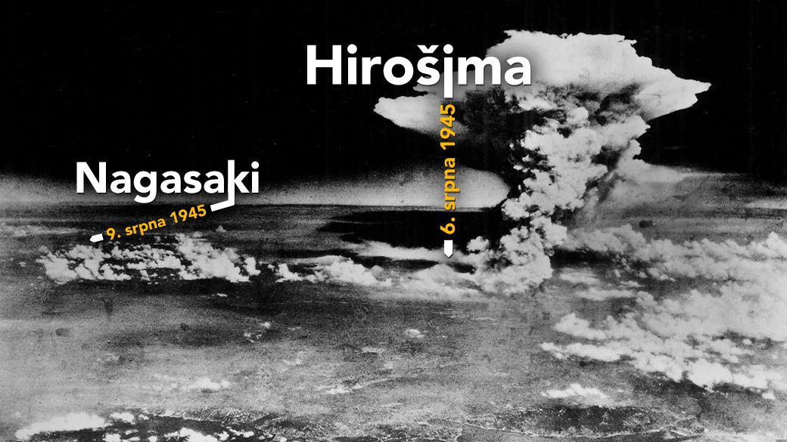
DEFINITIVNÍ KONEC VÁLKY
39. hodina

Slide 2
VIDEO
Slavné dny - Stream.cz

Slide 3
OPAKOVÁNÍ Z MINULÉ HODINY
Jméno Hitlerovy přítelkyně a na poslední chvíli i manželky?
Které dva bývalé spolupracovníky nezahrnul Hitler do své politické závěti?
Komu se chtěli nacističtí vůdci a vojáci vzdát?
Které písmeno ukazoval generál Eisenhower dvěma pery, kterými byla podepsána bezpodmínečná kapitulace?
Kdo si vydobyl další podepsání kapitulace?
V rámci čeho došlo k potrestání/odsouzení válečných nacistických zločinců?
Kdy bylo Německo po válce znovu sjednoceno?
EVA BRAUNOVÁ
GÖRINGA A HIMMLERA
AMERICKÉ ARMÁDĚ
V
STALIN
NORIMBERSKÉHO PROCESU
1990

Slide 4
KONEC DRUHÉ SVĚTOVÉ VÁLKY – pojmy a čísla
dvě japonská města na která byly svrženy bomby - ____________________ a _____________________
vynálezce atomové bomby - ___________________________
sebevražední japonští letci - ___________________
název at. bomby svržené na Nagasaki - ___________________________
název at. bomby svržené na Hirošimu - ___________________________
název lodi, na které byla podepsána kapitulace Japonska - ___________________________
den, kdy oficiálně skončila druhá světová válka i ve světě - _________________
počet států, které se zapojily do 2. světové války - ____________
přibližný počet obětí - ________________
HIROŠIMA
NAGASAKI
LITTLE BOY
MISSOURI
R. OPPENHEIMER
KAMIKADZE
2.9.1945
FAT MAN
61
50 – 60 MIL.

Slide 5
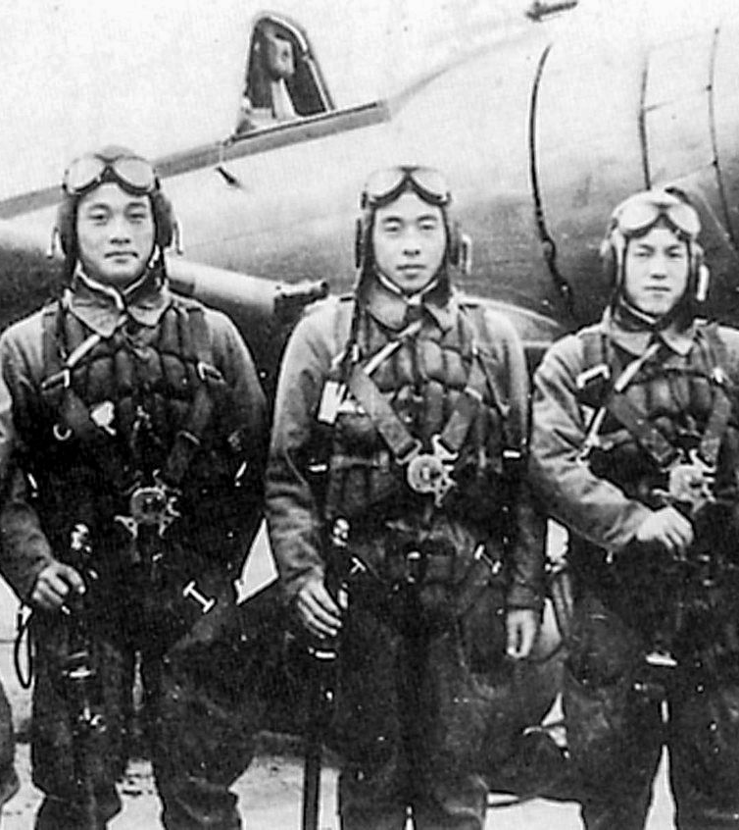
KONEC DRUHÉ SVĚTOVÉ VÁLKY
konec války v Evropě → Spojenci se soustředí na porážku a kapitulaci Japonska
jaro 1945 – bombardování japonských měst, zničení námoř. flotily → i tak Japonci odmítli kapitulaci
nasazení sebevražedných letců – „KAMIKADZE“ – jako živá torpéda naložená bombami se vrhali na lodě Spojenců

Slide 6
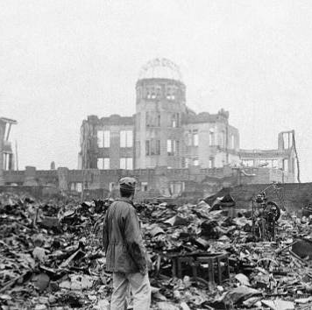
KONEC DRUHÉ SVĚTOVÉ VÁLKY
Spojenci se báli, že válka s Japonskem bude trat ještě dlouho
→ rozhodnutí o svržení dvou atomových bomb – japonská města NAGASAKI A HIROŠIMA
6. a 9. 8. 1945
Japonský císař rozhodl o kapitulaci → 2.9. 1945 podepsána
→ definitivní konec druhé světové války

Slide 7
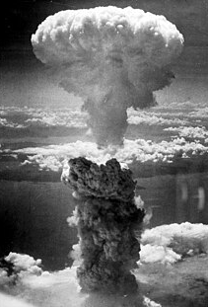
DRUHÁ SVĚTOVÁ VÁLKA
jiná než ta první - předchozí
nejničivější a největší
trvala 6 let
válčilo se na 3 světadílech
zapojeno 61 států a 110 milionů vojáků
50-60 milionů obětí
válečné náklady dosahovaly téměř 950 miliard dolarů v tehdejší měně

Slide 8
39. OTÁZKY – KONEC 2. SVĚTOVÉ VÁLKY
Jak se říkalo sebevražedným japonským pilotům?
2. Měsíc, kdy svrhli Američané dvě atomové bomby na japonská města?
3. Na jaká dvě města byly bomby svrženy?
4. V jakých letech probíhala druhá světová válka?
5. Kolik s sebou přinesla přibližně obětí?
KAMIKADZE
SRPEN
NAGASAKI A HIROŠIMA
1939-1945
50-60 MILIONŮ

Slide 9
VIDEO
Slavné dny - Stream.cz

